Slide 1
Lietojumprogrammtūras izstrāde pašizglītības materiālu izstrādei pielietojot «ChatGPT»
PROGRAMMĒŠANA UN
DATORTĪKLU ADMINISTRĒŠANA
Kvalifikācijas darbs programmētāja kvalifikācijas iegūšanai
Darba autors: Mārtiņš Stūrainis
Darba vadītājs: vieslektors Jānis Lietavietis

Slide 2
Darba mērķis un uzdevumi
Izveidot tīmekļa lietojumprogrammatūru, kas izmanto «ChatGPT», lai veicinātu efektīvu un inovatīvu mācību materiālu izstrādi.
Darba uzdevumi:
Izpētīt analizēt un apkopot pieejamo informāciju par mākslīgo intelektu, «ChatGPT» un tā pielietošanas iespējām mācību materiālu izstrādē.
Izstrādāt tīmekļa lietojumprogrammu, kura izmanto «ChatGPT» mācību materiālu izstrādei.
Pārbaudīt un izvērtēt izstrādāto mācību materiālu lietderīgumu.

Slide 3
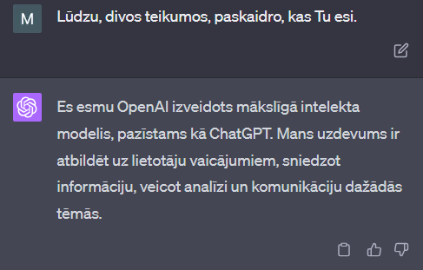
Mākslīgā intelekta (MI) un «ChatGPT» tehnoloģijas apskats
MI ir datorprogrammu un sistēmu kopums, kurš spējīgs imitēt cilvēka intelektu, veicot dažādus uzdevumus.
ChatGPT - MI valodas modelis, kurš spēj atbildēt uz lietotāju jautājumiem un izstrādāt augstas kvalitātes tekstu, kurš ļoti līdzinās cilvēka rakstītam tekstam.
Avots: chat.openai.com

Slide 4
Promptu inženierija mākslīgā intelekta valodas modeļu kontekstā
Šis ir process – jautājumi un/vai vai norādījumi, kuri veido valodas modeļa, piemēram, “ChatGPT”, izvades rezultātus.
Šis process sastāv no vismaz 3 kritērijiem:
- instrukcijas(-ām);
- lomas nostādīšanas;
- uzdevumam(-iem).
Pastāv dažādas promptinga tehnikas, piemēram, paškonsekvences («self consistency»).

Slide 5
«ChatGPT» pašizglītības procesa organizēšanā
var tikt izmantots kā efektīvs rīks mācību materiālu izstrādei;
spēj nodrošināt personalizētu mācību pieredzi;
var sniegt tūlītēju atgriezenisko saiti;
var sniegt vērtīgus mācību resursus par jebkuru tēmu, kura
publicēta internetā līdz 2021. gadam, nepieprasot no lietotāja nekādu samaksu
spēj sniegt informāciju jebkurā valodā, jebkurā stilā, jebkurā apguves līmenī.

Slide 6
Programmatūras apraksts
Lietojumprogrammas mērķis: izmantot MI, lai palīdzētu izveidot personalizētus mācību materiālus;
Darbības sfēra: orientēta uz izglītības sektoru;
Produkta galvenās funkcijas:
sniegt lietotājam pozitīvu pieredzi lietojot GUI;
ģenerēt promptus, kurus var izmantot «ChatGPT» MI modelī;
konvertēt «ChatGPT» atbildes tekstuālo saturu «MS PowerPoint» prezentāciju failos.

Slide 7




Pielietotās tehnoloģijas un programmēšanas vide
Vide: «Node.js»;
Galvenā programmēšanas valoda: «TypeScript»;
Galvenās «NodeJs» bibliotēkas:
- klienta pusei: «ReactJs»;
- servera puse: «Express.js»
nodejs.org/docs/v0.10.2/logos/
typescriptlang.org/branding
vectorlogo.zone/logos/expressjs/index.html
https://react.dev/

Slide 8


Servera puses radīšana
Servera puse šajā lietojumprogrammā darbojās kā API (lietojumprogrammas saskarne).
Maršruti pēc «/api».
1. «Express.js» serveris;
2. Datubāze: «MongoDB» (NoSQL).
3. Maršrutu pievienošana, CRUD.
4. Maršrutu testēšana ar REST.API
vectorlogo.zone/logos/expressjs/index.html
mongodb.com/
hevodata.com/learn/building-a-secure-node-js-rest-api/

Slide 9

Klienta puses radīšana
Freimvorks: «React»
Servera puse uztver jebkuru maršrutu, maršrutu konfigurācija ar «react-router».
Bibliotēkas:
Pieprasījumu sūtīšana uz API – ar «axios»;
Galvenā dizaina bibliotēka – «Tailwindcss»;
u.c. bibliotēkas
https://react.dev/
tailwindcss.com/

Slide 10
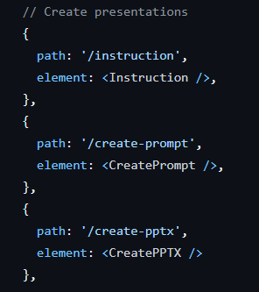
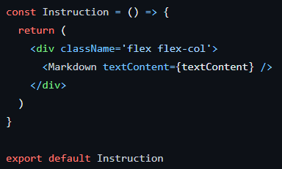
Maršruti un komponenti

Slide 11
Izstrādāto mācību materiālu lietderīguma izvērtējums
Izvērtēti 2 kritēriji:
- ortogrāfijas kļūdas
- stila kļūdas.
Tika izveidotas 20 prezentācijas, katrā prezentācijā 10 slaidi.
Prezentāciju (n = 20) analīze liecina par to, ka vērojamas ortogrāfijas (μ = 1.6±1.32) un stila (μ = 0.7±0.71) kļūdas/prezentācijā.

Slide 12
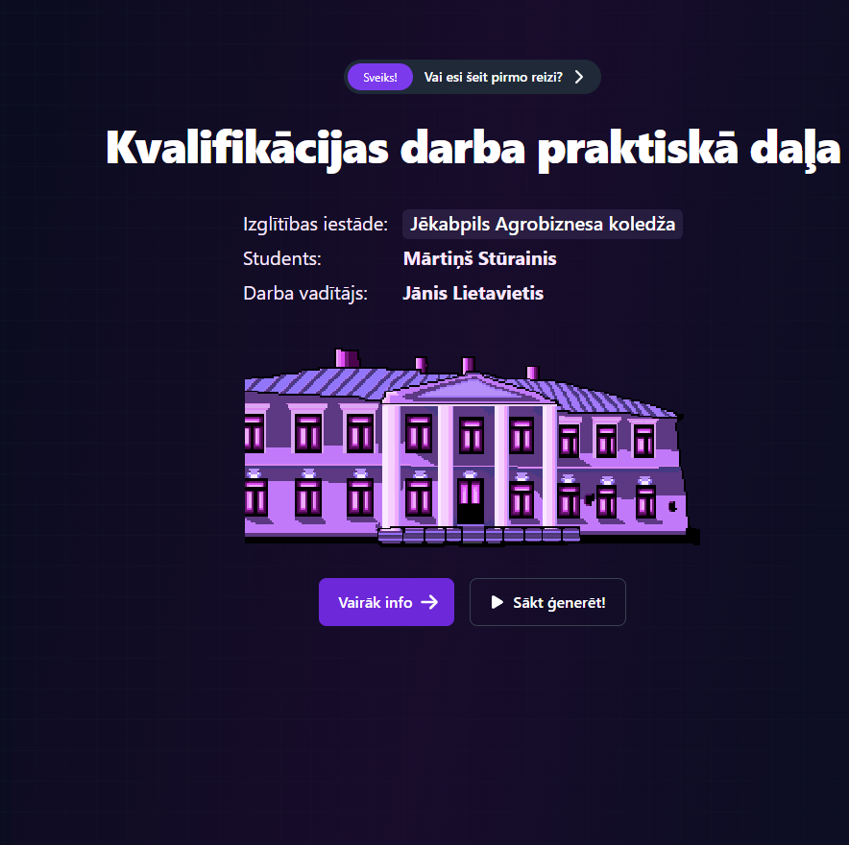
Gala rezultāts
Saite: ieskaitesdarbs.onrender.com/

Slide 13
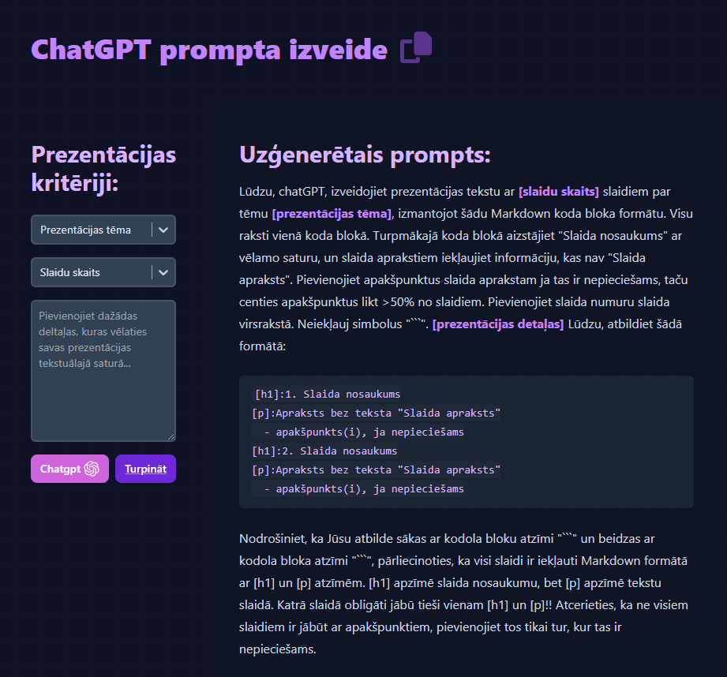
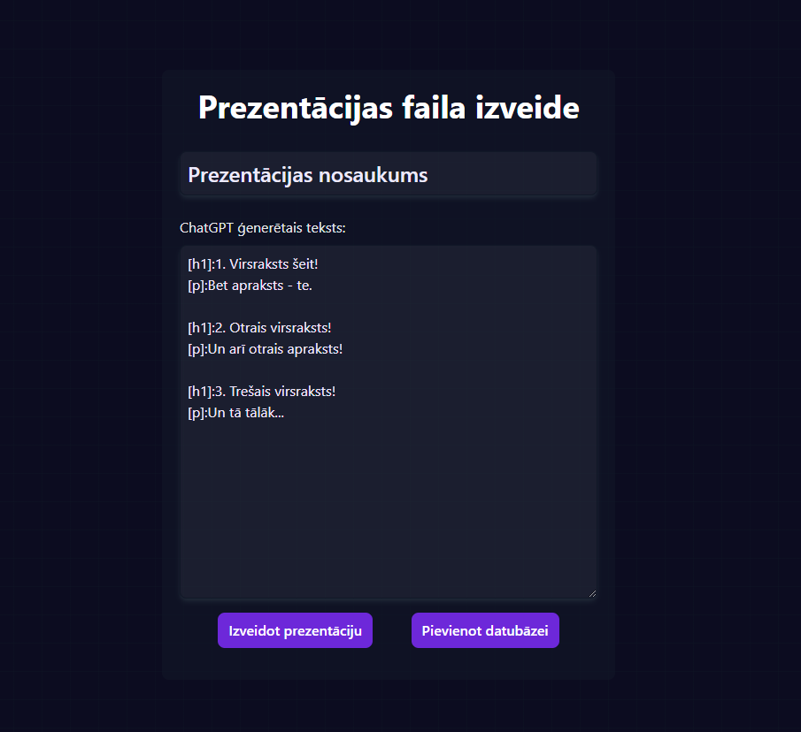
https://ieskaitesdarbs.onrender.com/create-prompt
https://ieskaitesdarbs.onrender.com/create-pptx

Slide 14
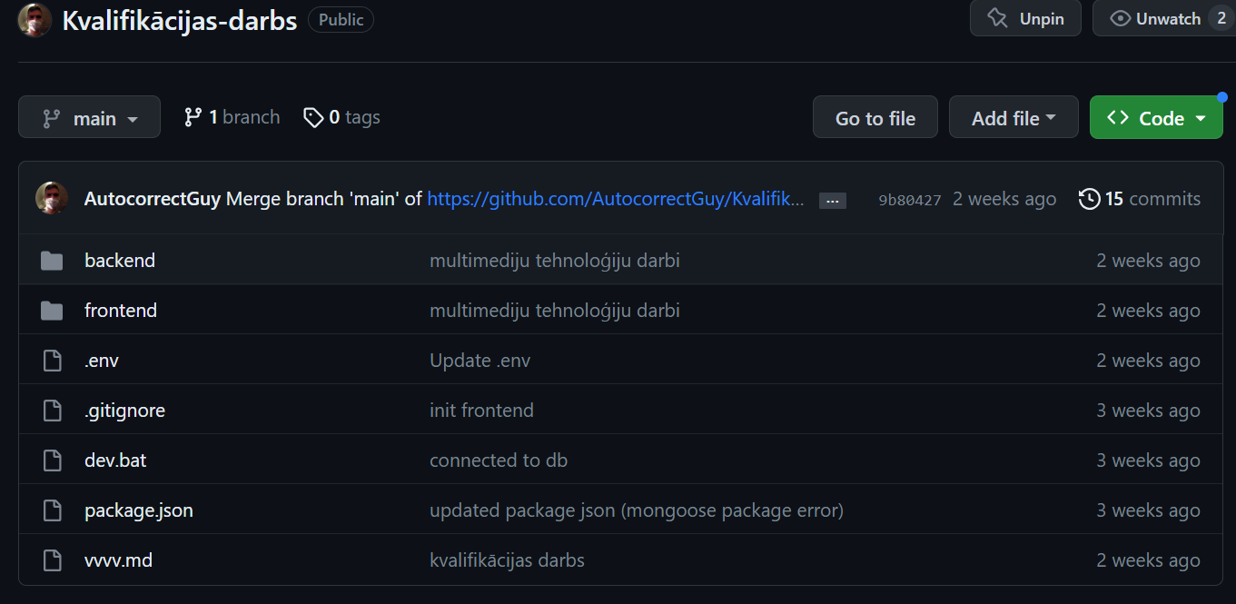
Koda repozitorijs – «Github»
Saite: https://github.com/AutocorrectGuy/Kvalifik-cijas-darbs

Slide 15
Secinājumi I
Mākslīgais intelekts - "ChatGPT", spēj sekmēt personalizētu mācību procesu, taču tā precizitāte var svārstīties atkarībā no ievades.
Promptu inženierija ir būtiska sastāvdaļa teksturālā rezultāta ieguvē. Pastāv dažādas promptinga tehnikas dažādu mērķu sasniegšanai.
«ChatGPT» ir noderīgs mācību materiālu izstrādē, tomēr ir jārēķinās ar potenciālajiem riskiem.
Ar izstrādātā tīmekļa lietojumprogrammu iespējams ģenerēt personalizētas "MS Powerpoint" prezentācijas - mācību materiālus atbilstoši lietotāja vajadzībām.

Slide 16
Secinājumi II
Lietojumprogrammas izstrādē galvenokārt izmantots "React", nodrošinot efektīvu un ātru lietotāja saskarnes izstrādi.
Radītas intuitīvas un lietotājam draudzīgas saskarnes, kuras atbalsta interaktīvu lietotāja pieredzi.
Klienta puses izstrādē rūpīgi izstrādāta uz komponentiem bāzēta "React" maršrutēšana, nodrošinot lietojumprogrammas fleksibilitāti un mērogojamību.
Prezentāciju, kurā bija katrā bija 10 slaidi (n = 20) analīze liecina par to, ka vērojamas ortogrāfijas (μ = 1.6±1.32) un stila (μ = 0.7±0.71) kļūdas/prezentācijā.

Slide 17
Priekšlikumi
Mācību procesā plašāk izmantot mākslīgo intelektu, lai sekmīgāk veicinātu mācību procesa personalizēšanu.
Veikt papildu pētījumus un izstrādāt metodes mākslīgā intelekta modeļu precizitātes paaugstināšanai.
Rūpīgāk jāizpēta un jāapsver mākslīgā intelekta izmantošanas ētikas jautājumi mācību procesā, jo īpaši saistībā ar plaģiātisma risku un neprecīzas informācijas sniegšanu.
Izstrādāt un ieviest tīmekļa vairāk lietojumprogrammu, kuras izmanto mākslīgo intelektu, lai sekmīgāk izveidotu personalizētus mācību materiālus.
Prasmju pilnveidošana promptu inženierijā.

Slide 18
Paldies par uzmanību!

